Slide 1
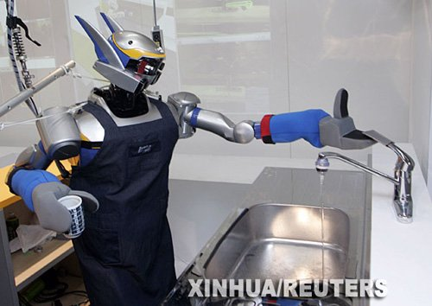

Slide 2
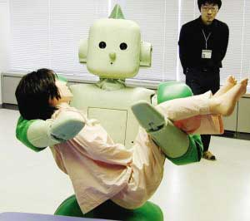

Slide 3
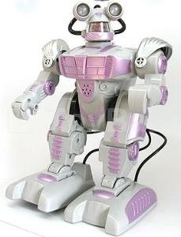

Slide 4
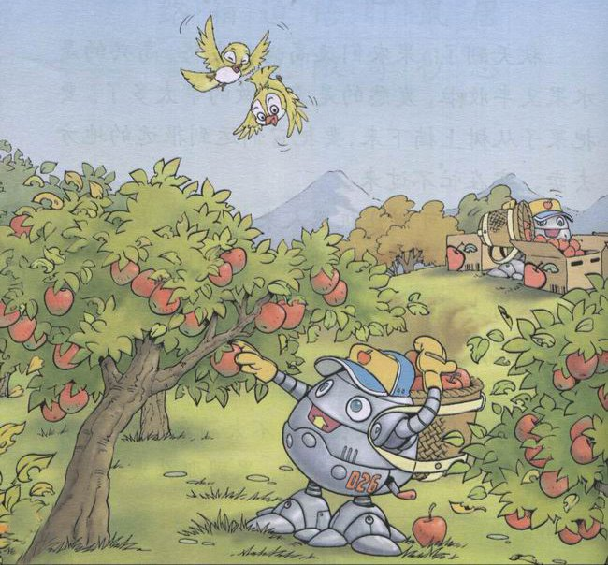

Slide 5
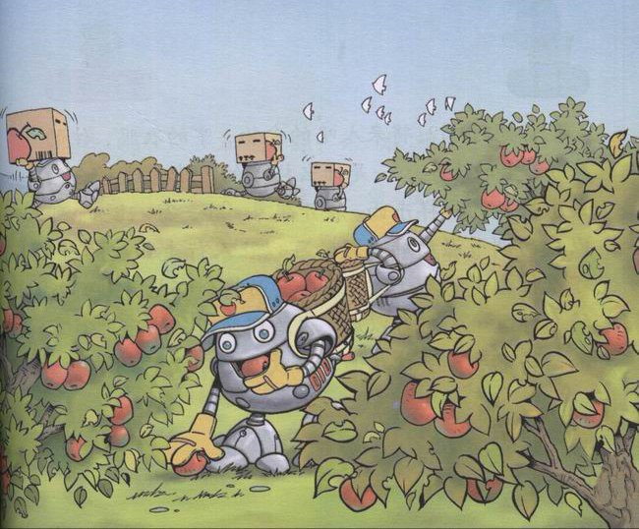

Slide 6
24、果园机器人

Slide 7
请同学们打开课文，按黑板上的要求自读课文：
（1）果园机器人是什么样子的？用“—”画出来。它会干哪些活？用“﹏”画出来。
（2）相互交流自学情况。

Slide 8
从文中找出果园机器人新奇有趣在什么地方？自己思考好了可以同座交流学习的收获。

Slide 9
展开想象，说一说自己想发明什么样的机器人，会有哪些本领？

Slide 10
作业：
摘抄你感到最有趣的句子，并把它记在脑中。

